Slide 1



Как запускать
10-часовые UI тесты
за 5 мин, в условиях
30 релизов в день
Ноябрь 2018 г.

Slide 2

Остропольский
Руслан
Head of QA & Chief Agile Officer
rostropolsky@docdoc.ru
facebook.com/rusostropolsky

Slide 3
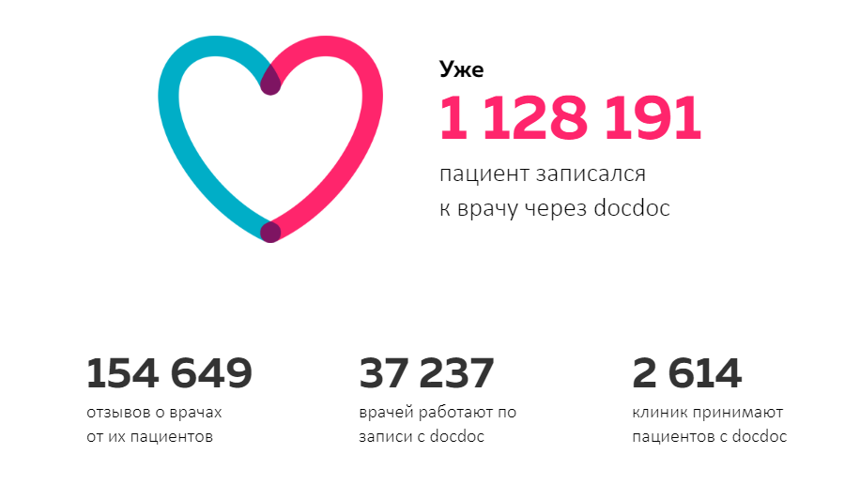
О DocDoc

Slide 4

Бизнес
— Очень важен time to market
— Много экспериментов
— Много направлений

Slide 5

Особенности
продукта
— Tablet / web / mobile
— Используемый стек:
PHP (YII), VueJS, KnockoutJS,
Redis, MySQL

Slide 6

UI тесты
(web)
— Более 2500 сценариев
— 10 часов
— 2 автоматизатора

Slide 7

На чём
пишем
Webdriver JS — официальная библиотека на JS для автоматизации действий в браузере.
Cucumber JS — фреймворк, реализующий подход BDD.

Slide 8

На чём
пишем
Gherkin
Язык описания сценариев — русский
Имеются определенные правила

Slide 9
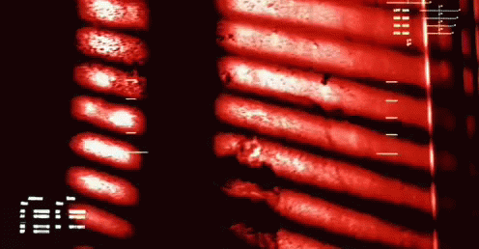
Как выглядит сценарий.

Slide 10
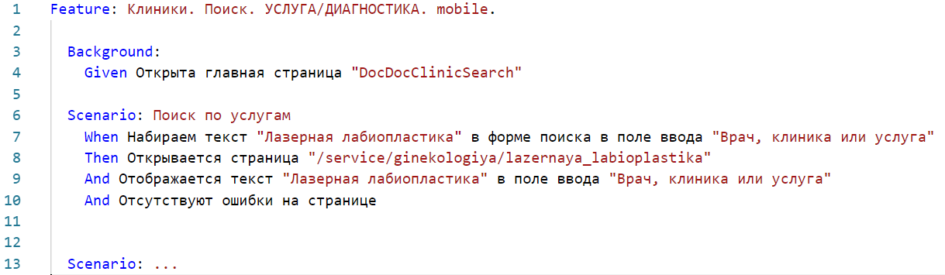
Как выглядит
сценарий

Slide 11

Наши правила
Стандартные слова, с которых начинаются каждые шаги:
Для Given — шаг отвечает на вопрос: что сделано?
Given Открыта страница ...
Для When — шаг отвечает на вопрос: что делаем?
When Кликаем на ...
Для Then — шаг отвечает на вопрос: что делается?
Then Открывается …
Используются плагины для:
Sublime Text 3: Gherkin Auto-Complete Plus (распознает сами step-definitions)
Visual Studio Code: Cucumber Full Language Support (парсит имеющиеся сценарии)

Slide 12

Скорость
Dev:
16 потоков — 25 мин
Release:
40 потоков — 5 мин

Slide 13

Зачем?
— Быстрые
результаты
— 30 релизов
в день

Slide 14

Проблемы
— Тесты медленные
— Нестабильные
— Много времени на поддержку
— Сложно анализировать

Slide 15
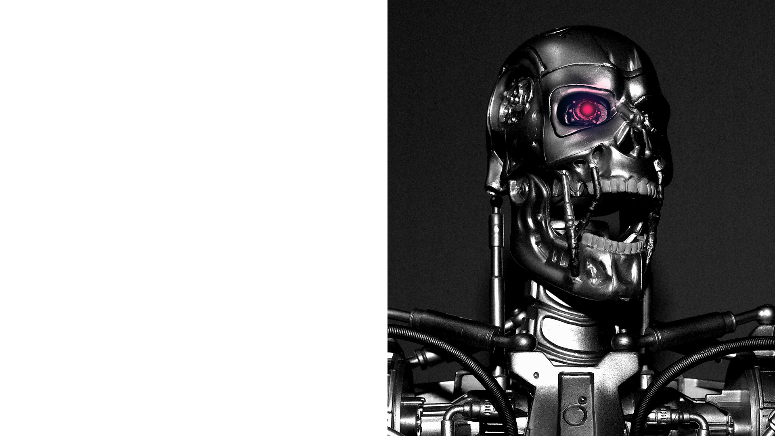
Медленно
— Долгие сценарии
— Отклик браузера
— Ресурсы (сервер, бд)

Slide 16

Нестабильно
— Данные
— Selenium grid
— Flacky
— Быстро меняется продукт

Slide 17

Поддержка
— Человеческие ресурсы
— Процессы разработки
— Архитектура тестов

Slide 18

Аналитика
— Много данных
— История
— Планирование

Slide 19

Стоимость
— Долго
— Дорого
— О*уенно Профит

Slide 20

Добавим скорости —.
архитектура серверов.
— Заранее подготовленные образы БД.
— Старт окружения для тестов и деплоя.
параллельно .
— Умная система распределения.
мощности.

Slide 21
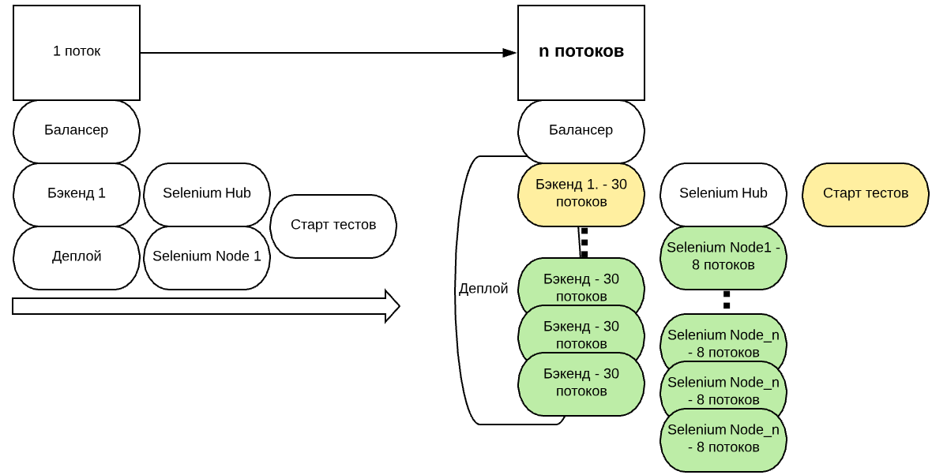
Добавим скорости —
распараллелить

Slide 22

Добавим скорости —
распараллелить
— Меньше стабильность
— Выше стоимость

Slide 23

Добавим скорости —
распараллелить
Меньше стабильность:
— Подбор версии браузера,
selenium
— Только 1 браузер
Выше стоимость:
— Облачные сервера

Slide 24

Добавим скорости —
тестовые сценарии
— Атомарность
— Ограничение времени (<=1 мин.)
— Подготовка данных (API)

Slide 25

API —
предварительные
условия
— Нужно подготавливать / изменять / получать.
данные
— Прямой доступ к БД запрещен из политики
безопасности
— Есть публичные Rest API, можно ими
пользоваться

Slide 26
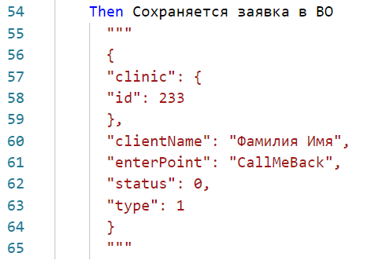
API —
универсальные
методы
— Создание записи/ей в таблице
— Получение записи/ей из таблицы
— Удаление записи/ей в таблице
— Очистка кэшей

Slide 27
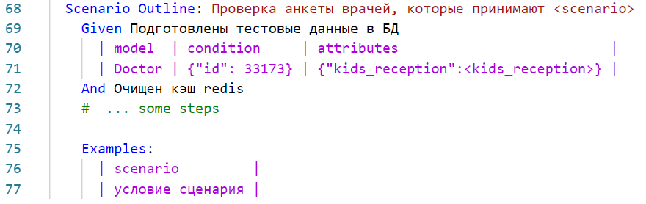
API
(scenario)
Notes:
API возвращает таблицу, а мы передаем тестовые данные в сценарий теста.

Slide 28

Сделаем стабильно —
снижаем кол-во Flacky*.
— Перезапуск
— Умные ожидания элементов
— API методы
*ненадёжные тесты

Slide 29

Сделаем стабильно —
процессы
— Автозапуск при переводе в ревью
— Ежедневный запуск
— Оповещения + ссылки
Jira
Мессенжер
— Skip
— Зеленые в приоритете.

Slide 30
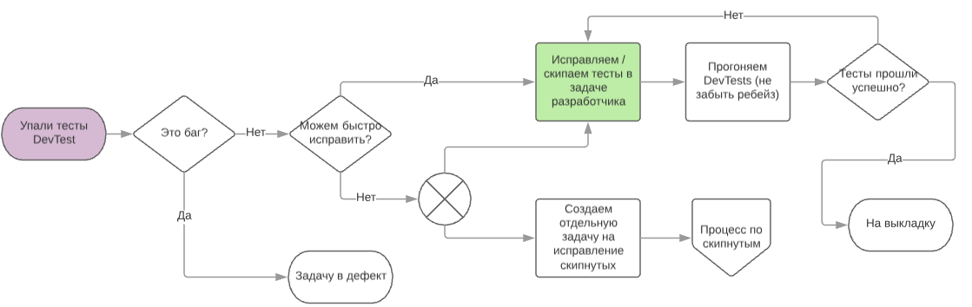
Сделаем
стабильно

Slide 31

Как
поддерживать
— Привлекаем ручных тестировщиков
— Дежурства
— Правки в ветке задачи
— Простой перезапуск

Slide 32
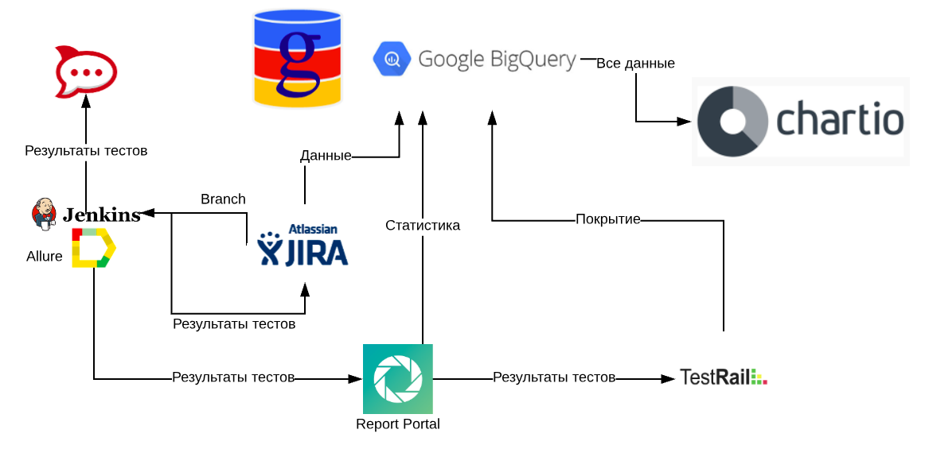
Аналитика

Slide 33
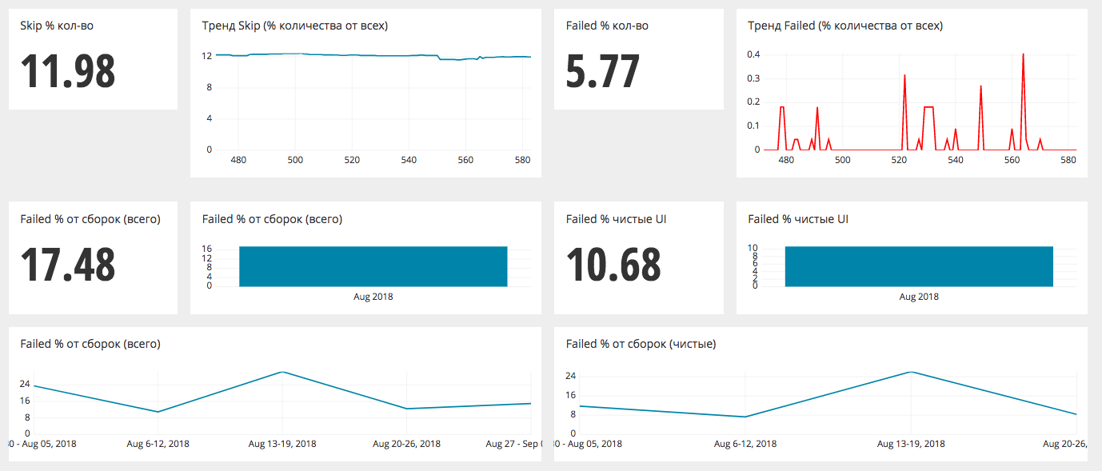
Аналитика

Slide 34
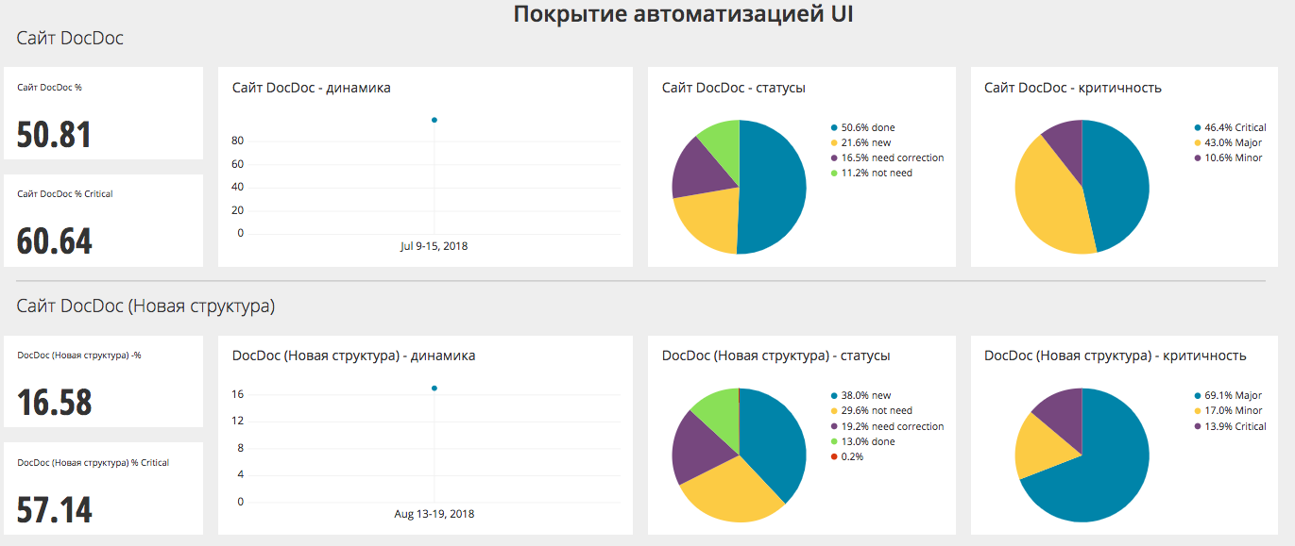
Аналитика

Slide 35

Чек-лист
изменений
— Стилистика и правила + инструменты
— Многопоточность
— Облачные сервера «On Demand»
— API и БД
— Перезапуски
— Support - ручным тестировщикам
— Аналитика

Slide 36

Итоги
— Используйте изменения вместе
— Двигайтесь небольшими шагами
— Выстраивайте стабильные процессы

Slide 37

??? Вопросы ???

Slide 38

Спасибо
за внимание!
rostropolsky@docdoc.ru
facebook.com/rusostropolsky

